Slide 1
Збір за спеціальне використання лісових ресурсів

Slide 2
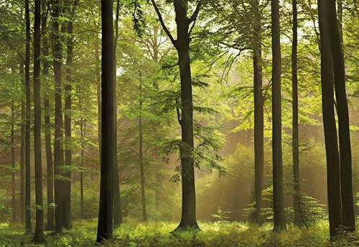
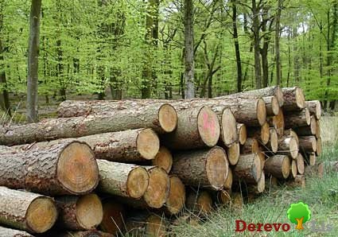
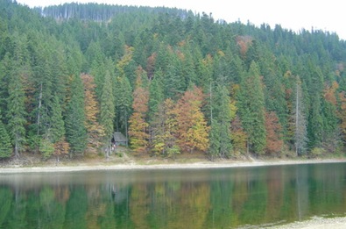
Згідно лісового кодексу України Лісовими ресурсами є деревні, технічні, лікарські та інші продукти лісу, що використовуються для задоволення потреб населення і виробництва та відтворюються у процесі формування лісових природних комплексів.

Slide 3
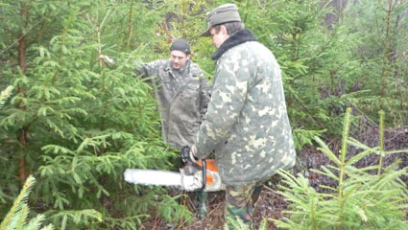
Платники збору
Платниками збору є лісокористувачі - юридичні особи, їх філії, відділення, інші відокремлені підрозділи, що не мають статусу юридичної особи, фізичні особи, а також фізичні особи - підприємці, які здійснюють спеціальне використання лісових ресурсів на підставі спеціального дозволу (лісорубного квитка або лісового квитка)

Slide 4
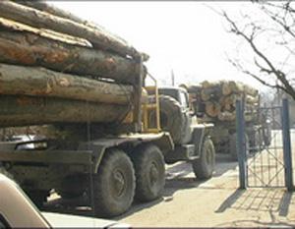
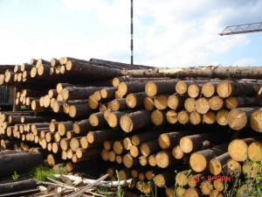
Об'єкт оподаткування збором
Об'єктом оподаткування збором є:
деревина, заготовлена в порядку рубок головного користування;
деревина, заготовлена під час проведення заходів:
а) щодо поліпшення якісного складу лісів, їх оздоровлення, посилення захисних властивостей;
б) з розчищення лісових ділянок, вкритих лісовою рослинністю, у зв'язку з будівництвом гідровузлів, трубопроводів, шляхів тощо;

Slide 5
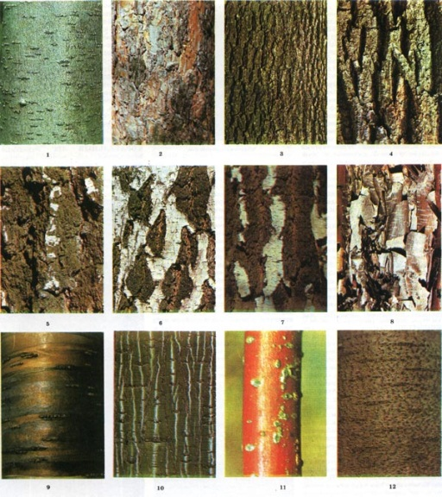
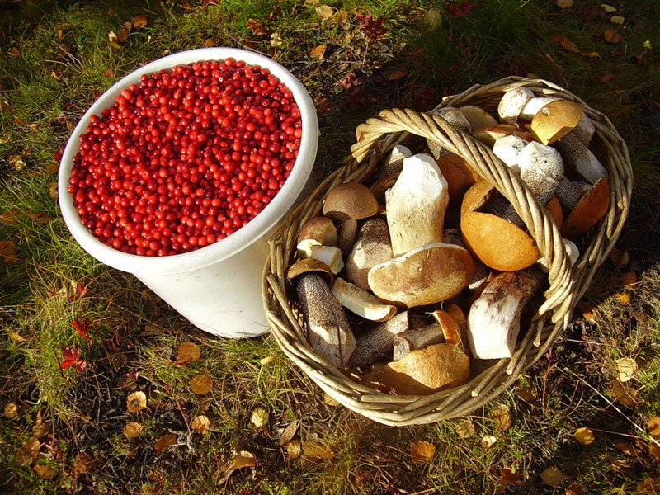
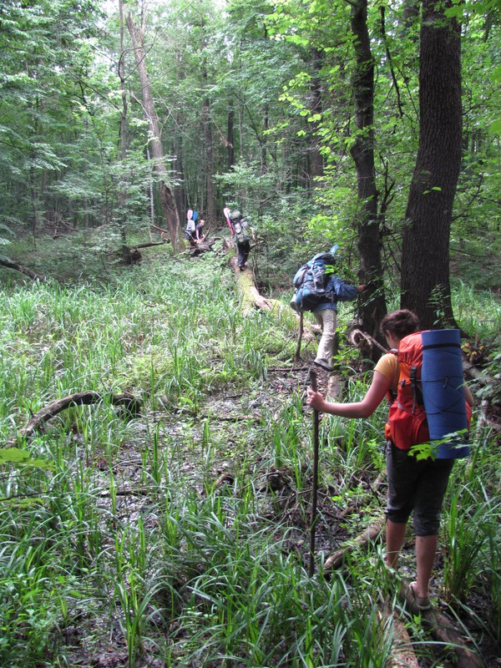
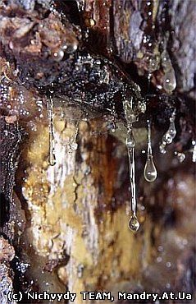
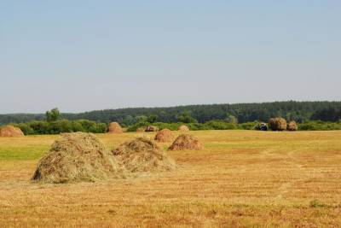
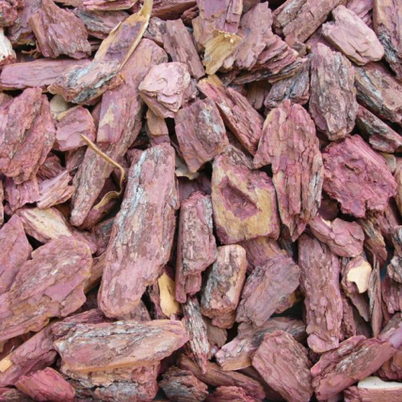
другорядні лісові матеріали;
побічні лісові користування;
використання корисних властивостей лісів для культурно-оздоровчих, рекреаційних, спортивних, туристичних і освітньо-виховних цілей та проведення науково-дослідних робіт.

Slide 6
Ставки збору
Найменування лісової породи | Розряд | Ставка за один щільний куб. метр деревини, гривень
 |  | ділової (без кори) |  |  | дров'яної (з корою)
 |  | великої | середньої | дрібної
Перший пояс
Сосна
 | 1 | 70,33 | 44,98 | 17,30 | 1,78
 | 2 | 49,98 | 32,13 | 12,49 | 1,37
 | 3 | 40,34 | 25,98 | 10,02 | 1,10
 | 4 | 30,34 | 19,28 | 7,41 | 0,82
 | 5 | 19,99 | 12,85 | 4,94 | 0,55
Модрина
 | 1 | 31,59 | 26,77 | 10,43 | 2,33
 | 2 | 22,76 | 19,28 | 7,41 | 1,78
 | 3 | 17,95 | 15,53 | 5,90 | 1,37
 | 4 | 13,39 | 11,52 | 4,39 | 0,96
 | 5 | 9,10 | 7,77 | 3,02 | 0,69
Ялина, ялиця
 | 1 | 43,65 | 37,22 | 14,28 | 1,65
 | 2 | 32,40 | 27,58 | 10,71 | 1,10
 | 3 | 25,98 | 22,23 | 8,51 | 0,96
 | 4 | 19,55 | 16,60 | 6,32 | 0,69
 | 5 | 13,13 | 10,98 | 4,26 | 0,55

Slide 7
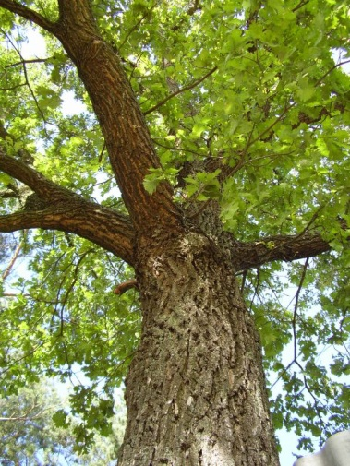
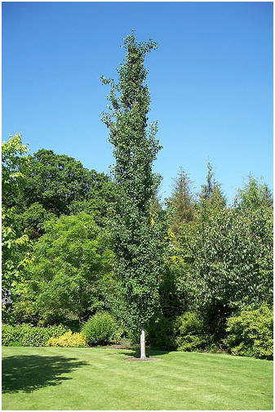
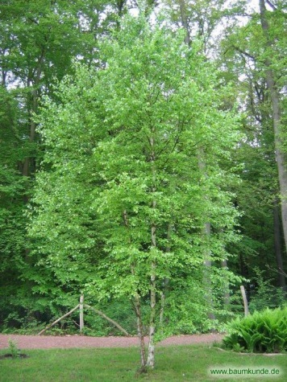
Дуб (крім дуба коркового)
 | 1 | 184,53 | 88,67 | 29,52 | 3,02
 | 2 | 132,36 | 63,64 | 21,14 | 2,20
 | 3 | 106,00 | 50,66 | 17,03 | 1,78
 | 4 | 79,63 | 38,31 | 12,77 | 1,24
 | 5 | 52,17 | 25,33 | 8,51 | 0,96
Ясен, клен (крім явору)
 | 1 | 69,20 | 59,11 | 29,52 | 3,02
 | 2 | 49,63 | 42,43 | 21,14 | 2,20
 | 3 | 39,75 | 33,78 | 17,03 | 1,78
 | 4 | 29,86 | 25,54 | 12,77 | 1,24
 | 5 | 19,57 | 16,89 | 8,51 | 0,96
Бук
 | 1 | 133,04 | 85,58 | 28,56 | 2,61
 | 2 | 94,74 | 60,87 | 20,32 | 1,78
 | 3 | 76,20 | 48,81 | 16,34 | 1,51
 | 4 | 57,25 | 36,45 | 12,22 | 1,10
 | 5 | 38,31 | 24,41 | 8,10 | 0,69
Береза, вільха чорна, граб звичайний, в'яз, липа
 | 1 | 10,30 | 8,86 | 6,59 | 2,33
 | 2 | 7,21 | 6,18 | 4,74 | 1,78
 | 3 | 5,77 | 5,15 | 3,91 | 1,37
 | 4 | 4,32 | 3,71 | 2,88 | 0,96
 | 5 | 2,88 | 2,47 | 1,85 | 0,69
Осика, вільха сіра, тополя
 | 1 | 5,97 | 5,15 | 3,91 | 1,65
 | 2 | 4,32 | 3,71 | 2,68 | 1,10
 | 3 | 3,50 | 2,88 | 2,27 | 0,96
 | 4 | 2,68 | 2,27 | 1,65 | 0,69
 | 5 | 1,65 | 1,44 | 1,03 | 0,27

Slide 8
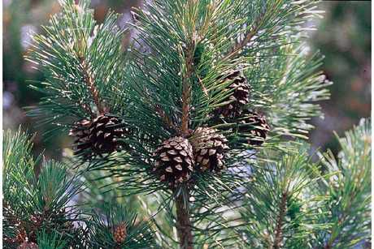
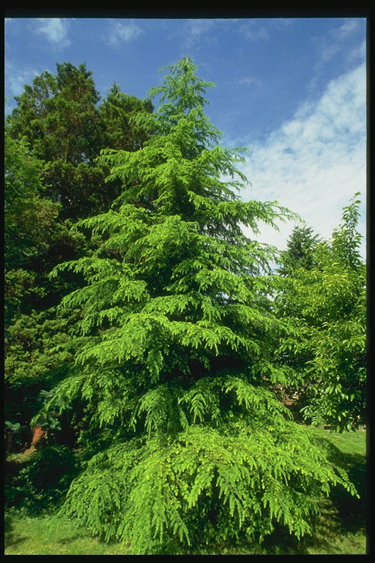
Другий пояс
Сосна
 | 1 | 59,97 | 38,29 | 14,69 | 1,51
 | 2 | 42,48 | 27,31 | 10,57 | 1,10
 | 3 | 33,91 | 21,95 | 8,51 | 0,96
 | 4 | 25,70 | 16,34 | 6,32 | 0,69
 | 5 | 17,14 | 10,98 | 4,26 | 0,41
Модрина
 | 1 | 27,05 | 23,30 | 8,92 | 2,20
 | 2 | 19,55 | 16,60 | 6,32 | 1,51
 | 3 | 15,53 | 13,13 | 5,08 | 1,24
 | 4 | 11,52 | 9,91 | 3,84 | 0,96
 | 5 | 7,77 | 6,70 | 2,61 | 0,55
Ялина, ялиця
 | 1 | 38,55 | 32,94 | 12,63 | 1,37
 | 2 | 27,58 | 23,56 | 9,06 | 0,96
 | 3 | 21,95 | 18,74 | 7,28 | 0,82
 | 4 | 16,60 | 14,20 | 5,49 | 0,69
 | 5 | 10,98 | 9,38 | 3,57 | 0,41

Slide 9
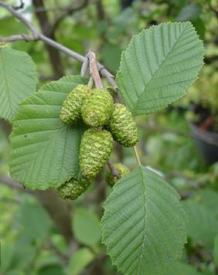
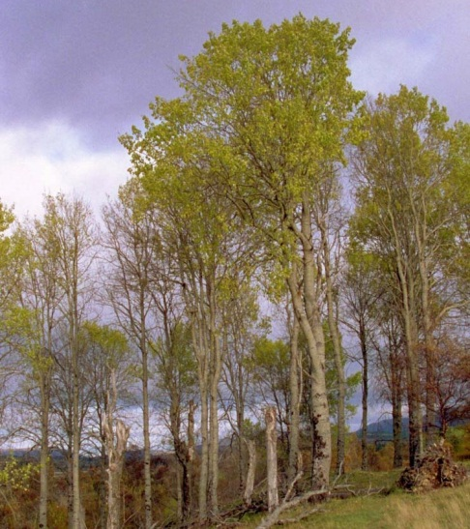
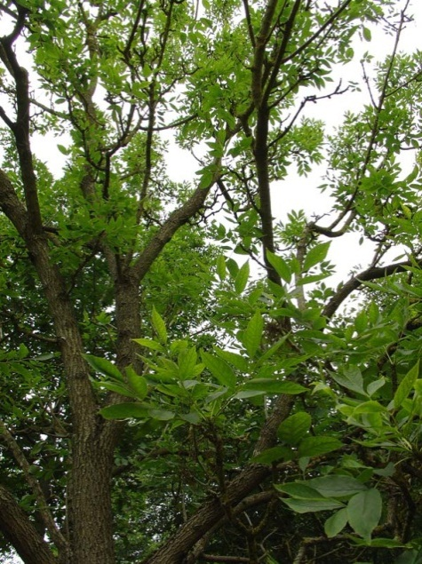
Дуб (крім дуба коркового)
 | 1 | 157,07 | 75,69 | 25,26 | 2,47
 | 2 | 112,59 | 54,07 | 17,99 | 1,78
 | 3 | 89,52 | 43,25 | 14,28 | 1,37
 | 4 | 67,00 | 32,13 | 10,85 | 1,10
 | 5 | 45,03 | 21,62 | 7,28 | 0,69
Ясен, клен (крім явора)
 | 1 | 58,90 | 50,46 | 25,26 | 2,47
 | 2 | 42,22 | 36,04 | 17,99 | 1,78
 | 3 | 33,57 | 28,83 | 14,28 | 1,37
 | 4 | 25,13 | 21,42 | 10,85 | 1,10
 | 5 | 16,89 | 14,42 | 7,28 | 0,69
Бук
 | 1 | 113,27 | 72,60 | 24,16 | 2,20
 | 2 | 80,73 | 51,60 | 17,30 | 1,51
 | 3 | 64,67 | 41,40 | 13,87 | 1,24
 | 4 | 48,60 | 30,89 | 10,43 | 0,96
 | 5 | 32,54 | 20,70 | 6,87 | 0,69
Береза, вільха чорна, граб звичайний, в'яз, липа
 | 1 | 8,44 | 7,21 | 5,56 | 2,06
 | 2 | 6,18 | 5,35 | 3,91 | 1,51
 | 3 | 4,94 | 4,12 | 3,30 | 1,10
 | 4 | 3,71 | 3,30 | 2,27 | 0,96
 | 5 | 2,47 | 2,06 | 1,65 | 0,55
Осика, вільха сіра, тополя
 | 1 | 5,15 | 4,53 | 3,30 | 1,37
 | 2 | 3,71 | 3,30 | 2,27 | 0,96
 | 3 | 2,88 | 2,68 | 2,06 | 0,82
 | 4 | 2,27 | 1,85 | 1,44 | 0,69
 | 5 | 1,44 | 1,44 | 1,03 | 0,41

Slide 10
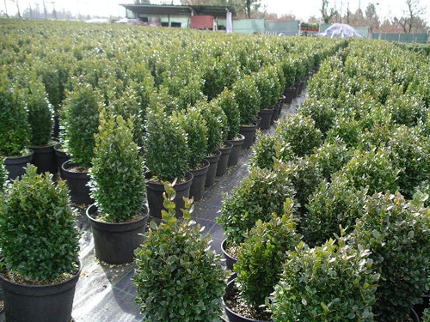
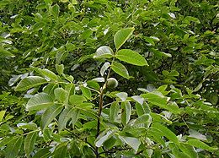
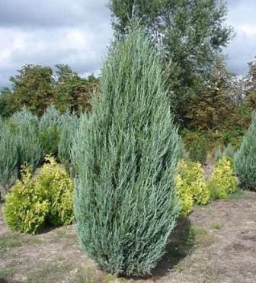
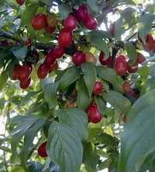
Ставки збору за заготівлю деревини неосновних лісових порід
Найменування лісової породи | Розряд | Ставка за один щільний куб. метр деревини, гривень
 |  | ділової (без кори) |  |  | дров'яної (з корою)
 |  | великої | середньої | дрібної
Перший пояс
Самшит
 | 1 | 324,58 | 277,41 | 138,67 | 3,02
 | 2 | 231,90 | 198,12 | 99,13 | 2,20
 | 3 | 185,56 | 158,58 | 79,22 | 1,78
 | 4 | 139,22 | 118,83 | 59,45 | 1,24
 | 5 | 92,68 | 79,29 | 39,68 | 0,96
Бархат, горіх
 | 1 | 202,24 | 173,00 | 86,50 | 3,02
 | 2 | 144,58 | 123,57 | 61,79 | 2,20
 | 3 | 115,54 | 98,86 | 49,43 | 1,78
 | 4 | 86,70 | 74,14 | 37,21 | 1,24
 | 5 | 57,87 | 49,43 | 24,71 | 0,96
Груша, кизил, явір
 | 1 | 162,29 | 138,81 | 69,34 | 3,02
 | 2 | 115,95 | 99,06 | 49,57 | 2,20
 | 3 | 92,68 | 79,29 | 39,68 | 1,78
 | 4 | 69,61 | 59,52 | 29,79 | 1,24
 | 5 | 46,34 | 39,75 | 19,91 | 0,96
Абрикос, вишня, ялівець, обліпиха, слива (крім терену), черешня, шовковиця, яблуня
 | 1 | 121,30 | 103,59 | 51,76 | 3,02
 | 2 | 86,70 | 73,94 | 36,93 | 2,20
 | 3 | 69,20 | 59,11 | 29,52 | 1,78
 | 4 | 52,11 | 44,28 | 22,11 | 1,24
 | 5 | 34,60 | 29,66 | 14,83 | 0,96

Slide 11
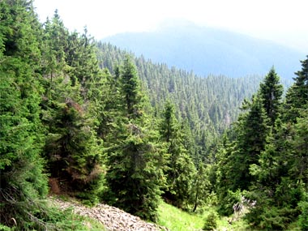
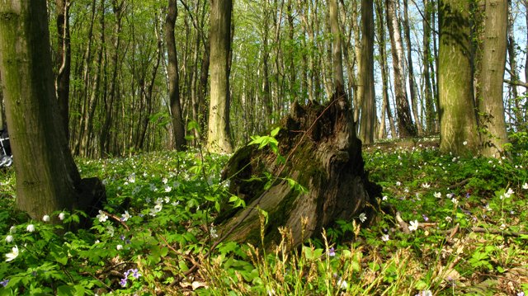
Розподіл лісів за поясами
до першого поясу належать усі ліси, за винятком лісів Закарпатської, Івано-Франківської та Чернівецької областей і лісів гірської зони Львівської області;
до другого поясу належать ліси Закарпатської, Івано-Франківської та Чернівецької областей і ліси гірської зони Львівської області.

Slide 12
Порядок обчислення збору
Суб'єкти лісових відносин, які видають спеціальні дозволи, до 10 числа місяця, що настає за звітним кварталом, направляють органам державної податкової служби перелік лісокористувачів, яким видано лісорубні квитки та лісові квитки, за формою, встановленою центральним органом державної податкової служби за погодженням з центральним органом виконавчої влади з питань лісового господарства.
Сума збору обчислюється суб'єктами лісових відносин, які видають спеціальні дозволи, і зазначається у таких дозволах.

Slide 13
Лісорубні і лісові квитки

Slide 14
Сума збору, зазначена в лісорубному та в лісовому квитках, підлягає перерахунку суб'єктом лісових відносин, який видає спеціальні дозволи, у разі якщо:
а) загальна кількість фактично заготовленої деревини під час її відпуску з обліком за площею перевищує зазначену в лісорубному квитку та кількість більше ніж на 10 відсотків;
б) фактичний обсяг використання лісових ресурсів перевищує зазначений у лісовому квитку на весь обсяг такого перевищення.
Підставою для перерахунку є спеціальні дозволи та акти огляду місць використання лісових ресурсів.

Slide 15
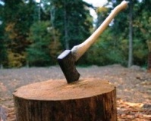
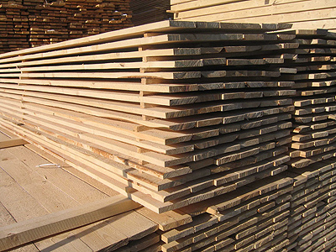
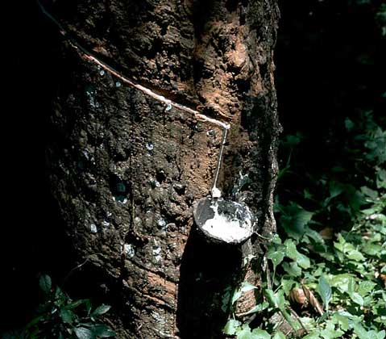
Порядок перерахунку збору
Суб'єктом лісових відносин, який видає спеціальні дозволи, перерахунок збору за заготівлю деревини і заготівлю другорядних лісових матеріалів, побічні лісові користування та використання корисних властивостей лісів

Slide 16
Надання лісокористувачеві відстрочки:
на заготівлю деревини - сума збору за заготівлю залишеної на пні деревини збільшується на 1,5 відсотка незалежно від строку, на який надано відстрочку;
на вивезення деревини - сума збору за невивезену вчасно деревину збільшується на 1,5 відсотка за кожний місяць відстрочки;

Slide 17
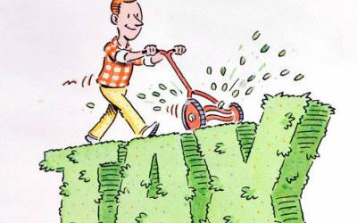
Порядок сплати збору
Базовий податковий (звітний) період для збору дорівнює календарному кварталу.
Лісокористувачі щокварталу складають розрахунок збору наростаючим підсумком з початку року за формою та подають його органу державної податкової служби за місцезнаходженням лісової ділянки у строки, визначені для квартального податкового (звітного) періоду.

Slide 18
Плата за земельні ділянки лісового фонду, зайняті сільськогосподарськими угіддями, стягується відповідно до ст. 6 Закону України "Про плату за землю". А тому при нарахуванні податку на землю і сплаті його робляться наступні проводки:
Д 23, 91, 92, 93 К 641/3 – нарахування
Д 641/3 К 311 – сплата.

Slide 19
Податкова звітність
Податковою звітністю є Податковий розрахунок збору за спеціальне використання лісових ресурсів та Перерахунок податкового зобов'язання збору за спеціальне використання лісових ресурсів

Slide 20
1 |  | Податковий розрахунок |  |  |  |  |  |  |  |  |  |  |  |  |  |  |  |  |  |  |  |  |  |  |  |  |  |  |  |  |  |  | 1.1.Т |  | порядковий № за рік
 |  | збору за спеціальне використання лісових ресурсів |  |  |  |  |  |  |  |  |  |  |  |  |  |  |  |  |  |  |  |  |  |  |  |  |  |  |  |  |  |  |  |  | звітний
 |  |  |  |  |  |  |  |  |  |  |  |  |  |  |  |  |  |  |  |  |  |  |  |  |  |  |  |  |  |  |  |  |  |  | звітний новий
 |  |  |  |  |  |  |  |  |  |  |  |  |  |  |  |  |  |  |  |  |  |  |  |  |  |  |  |  |  |  |  |  |  |  | уточнюючий
Податковий (звітний) період
2 |  | І квартал |  |  |  |  |  |  |  |  | півріччя |  |  |  |  |  |  |  | три квартали |  |  |  |  |  |  |  |  | рік |  |  |  | 2 |  | 0 |  |  |  |  |  | року
Податковий (звітний) період, за який виправляються помилки
3 |  | І квартал |  |  |  |  |  |  |  |  | півріччя |  |  |  |  |  |  |  | три квартали |  |  |  |  |  |  |  |  | рік |  |  |  | 2 |  | 0 |  |  |  |  |  | року
4 |  | Повне найменування (прізвище, ім'я |  |  |  |  |  |  |  |  |  |  |  |  |  |  |  |  |  |  |  |  |  |  |  |  |  | Лісокористувач, який відповідно до Податкового кодексу України подає податковий розрахунок
 |  | по батькові)
5 |  | Код згідно з ЄДРПОУ або податковий номер
 |  | Реєстраційний номер облікової картки платника податків або серія та номер паспорта
 |  | Код виду економічної діяльності (КВЕД) |  |  |  |  |  |  |  |  |  |  |  |  |  |  |  |  |  |  |  |  |  |  |  |  |  |  |  |  |  | . |  |  |  |  |  | .
 |  | Код організаційно-правової форми господарювання
6 |  | Місцезнаходження (місце проживання) платника: ______________ |  |  |  |  |  |  |  |  |  |  |  |  |  |  |  |  |  |  |  |  |  |  | Поштовий індекс
 |  |  |  |  |  |  |  |  |  |  |  |  |  |  |  |  |  |  |  |  |  |  |  |  | Міжміський код
 |  |  |  |  |  |  |  |  |  |  |  |  |  |  |  |  |  |  |  |  |  |  |  |  | Телефон
 |  | Електронна адреса |  |  |  |  |  |  |  |  |  |  |  |  |  |  |  |  |  |  |  |  |  |  | Факс
7 |  | До органу державної податкової служби:
8 |  | Код органу місцевого самоврядування за основним місцем реєстрації (обліку) в органах державної податкової служби за КОАТУУ
 |  | Код органу місцевого самоврядування за місцезнаходженням об'єкта оподаткування за КОАТУУ

Slide 21
Перерахунок
податкового зобов'язання збору за спеціальне використання лісових ресурсів
І квартал |  |  |  |  |  |  |  |  |  |  | півріччя |  |  |  |  |  |  |  | три квартали |  |  |  |  |  |  | рік |  |  |  |  |  | 2 |  | 0 |  |  |  |  |  | року
№ з/п |  | Показники |  |  |  |  |  |  |  |  |  |  |  |  |  |  |  |  |  |  |  |  |  |  |  |  |  |  |  |  |  | Усього нараховано збору, грн. коп., к. 4 х к. 5 |  |  |  | у тому числі
 |  |  |  |  |  |  |  |  |  |  |  |  |  |  |  |  |  |  |  |  |  |  |  |  |  |  |  |  |  |  |  |  |  |  |  | до державно-го бюд-жету, грн коп. |  |  | до місцевих бюджетів, грн коп.
1 |  | 2 |  |  |  |  |  |  |  |  |  |  |  |  |  |  |  |  |  |  |  |  |  |  |  |  |  |  |  |  |  | 3 |  |  |  | 4 |  |  | 5
1 |  | Деревина, заготовлена в порядку рубок головного користування
2 |  | Деревина, заготовлена під час проведення заходів щодо поліпшення якісного складу лісів, їх оздоровлення, посилення захисних властивостей (відповідно до підпункту „а” підпункту 330.1.2 пункту 330.1 статті 330 розділу XVII Податкового кодексу України)
3 |  | Деревина, заготовлена під час проведення заходів з розчищення лісових ділянок, вкритих лісовою рослинністю, у зв'язку з будівництвом гідровузлів, трубопроводів, шляхів тощо
4 |  | Другорядні лісові матеріали
5 |  | Побічні лісові користування
6 |  | Використання корисних властивостей лісів
7 |  | Сума збору, що внесена в касу лісокористувача або безпосередньо сплачена до бюджету
8 |  | Нарахована сума збору (р.1 + р. 2 + р. 3 + р. 4 + р. 5 + р. 6 + р. 7)

Slide 22
Фінансова звітність
Форма №1 “Баланс”:
IV. Поточні зобов’язання. Поточні зобов’язання за розрахунками: з бюджетом (рядок 550)
ІІ. Оборотні активи Дебіторська заборгованість за розрахунками: з бюджетом (рядок 170)

Slide 23
Дякую за увагу!

